Slide 1
Electronica digitala (2024-2025)
== FSM - Recapitulare ==
Anul C2
Săptămâna 2 09 Octombrie 2024 12:00 – 14:00
ionel.bostan@upit.ro
ionel.bostan@upb.ro

Slide 2
Automate cu stări finite (Finite State Machine ) - Recapitulare
Scheme bloc – aspecte specifice;
Metode clasice de analiză și sinteză a FSM;
Automate Richards
Automate de tip I (fără posibilitate de salt)
Automate de tip II (cu posibilitate de salt)
Automate de tip III (cu posibilitate de salt + set secundar de intrări)
Automate FSM sincrone bazate pe codificarea One Hot
Automate sincrone cu bistabili de tip D
Automate sincrone cu bistabili de tip JK
Automate asincrone cu bistabili de tip D
Automate FSM asincrone bazate pe codificarea One Hot

Slide 3
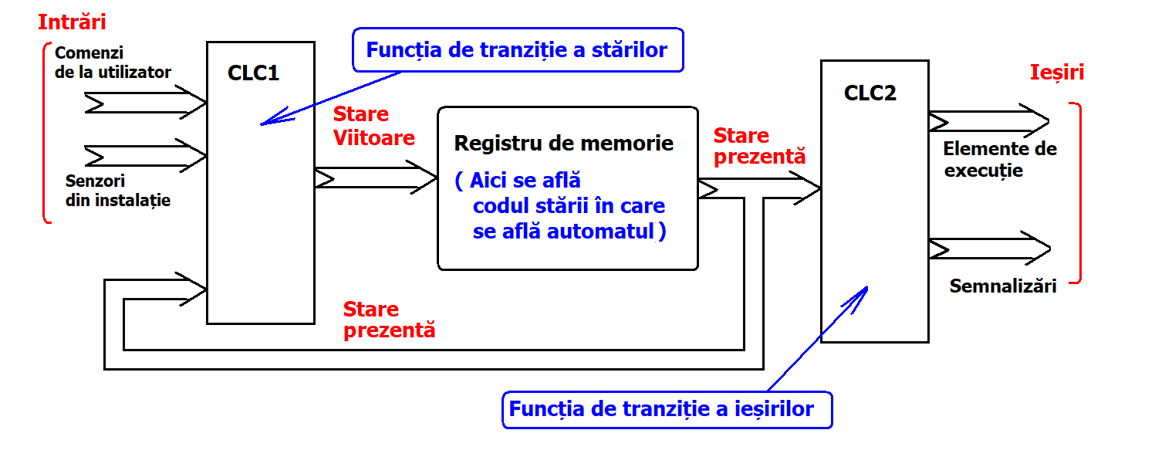



FSM – Schema bloc de principiu

Slide 4
Recapitulare == FSM sincron, inițializare asincronă, codificare One Hot ==
Etape ce trebuie parcurse în proiectarea schemei logice
Cunoașterea instalației;
Trasarea grafului de tranziție a stărilor;
Codificarea stărilor;
Alegerea tipului de bistabil și a modului de inițializare:
cu bistabili JK sau cu bistabili D;
Inițializare asincronă sau inițializare sincronă;
Extragerea ecuațiilor:
Pentru tranziții;
Pentru stări (semnale de excitație);
Pentru ieșiri;
Trasarea schemei logice a automatului;
Adăugarea unei noi facilități într-un graf deja existent (dacă e nevoie);

Slide 5
FSM Clasificare
FSM sincrone cu inițializare asincronă a celulelor de memorie
cu bistabili de tip D;
cu bistabili de tip JK;
2. FSM sincrone cu inițializare sincronă a celulelor de memorie
cu bistabili de tip D;
cu bistabili de tip JK;
3. FSM asincrone
implementare cu bistabili;
implementare cu latch-uri asincrone;

Slide 6
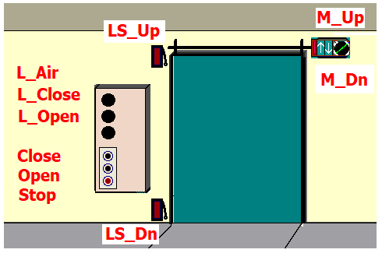
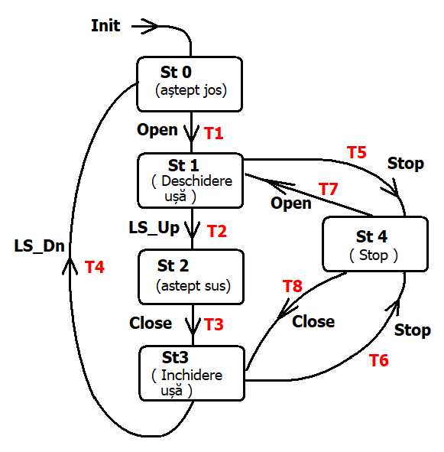
Recapitulare == FSM sincron, codificare One Hot ==
== Exemplu - cazul sistemului de control pentru ușa de garaj ==
Cunoașterea instalației 2) Graful de tranziție a stărilor 3) codificarea stărilor
Folosim codificarea
“One Hot”
St0 =10000
St1 =01000
St2 =00100
St3 =00010
St4 =00001
5 intrări
(LS_Up, LS_Dwn, Stop, Open, Close);
5 ieșiri
(M_Up, M_Dn, L_Air, L_Close, L_Open)

Slide 7
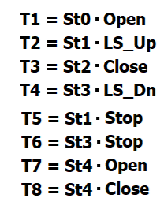
FSM sincron, codificare One Hot ==
Ecuațiile pentru tranziții – cazul sistemului de control pentru ușa de garaj
Tranziții
a) Init asincron b) Init sincron
Ecuațiile tranzițiilor
nu sunt influențate de modul în care se face inițializarea bistabililor din registrul de memorie;
Nu sunt influențate de tipul de bistabil ales;

Slide 8
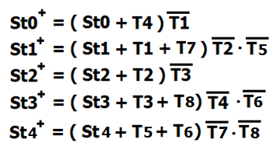
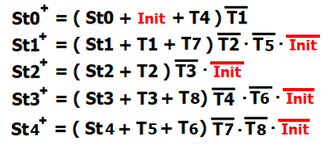




FSM sincron, codificare One Hot ==
Ecuațiile pentru stări – cazul sistemului de control pentru ușa de garaj
Ecuațiile stărilor
sunt influențate de modul în care se face inițializarea
sunt influențate de tipul de bistabil ales;
Ecuațiile de stare pentru utilizarea de bistabili D
a) Init asincron b) Init sincron

Slide 9
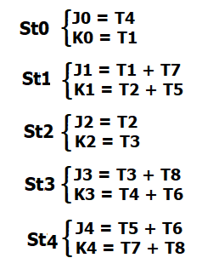
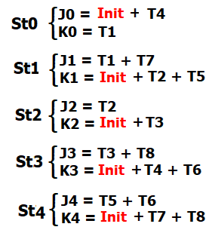
FSM sincron, codificare One Hot ==
Ecuațiile pentru stări – cazul sistemului de control pentru ușa de garaj
Ecuațiile stărilor
sunt influențate de modul în care se face inițializarea
sunt influențate de tipul de bistabil ales;
Ecuațiile de stare pentru utilizarea de bistabili JK
a) Init asincron b) Init sincron

Slide 10
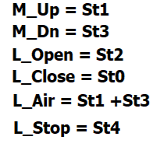




FSM sincron, codificare One Hot ==
Ecuațiile pentru ieșiri – cazul sistemului de control pentru ușa de garaj
Ieșiri
a) Init asincron b) Init sincron
Ecuațiile ieșirilor:
nu sunt influențate de modul în care se face inițializarea bistabililor din registrul de memorie;
nu sunt influențate de tipul de bistabil ales;

Slide 11
Recapitulare == FSM sincron, inițializare asincronă, codificare One Hot ==
== Exemplu - cazul sistemului de control pentru ușa de garaj ==
6) Schema logică a automatului – cazul folosirii de bistabili D
TEMA de CASĂ

Slide 12
FSM Sincrone
================================================
Problema activării simultane a mai multor tranziții de ieșire dintr-o stare oarecare
(Exemplu - cazul unui sistem de control pentru ușa de garaj)
================================================

Slide 13
FSM sincron, codificare One Hot ==
Problema tranzițiilor de ieșire activate simultan – cazul sistemului de control pentru ușa de garaj
Caz particular:
starea St_4 este activă și se apasă simultan butoanele de Open și cel de Close;
Tranzițiile T7 și T8 sunt activate simultan;
Stările St_1 și St_3 sunt activate simultan, deși acest lucru nu este permis;
Atenție! În orice moment de timp trebuie să avem doar o singură stare activă în graf!
Trebuie găsită o metodă de rezolvare a situației în care două sau mai multe tanziții de ieșire se activează simultan.
O soluție posibilă = alocarea de ponderi pentru tranzițiile de ieșire ce se pot activa simultan

Slide 14
FSM sincron, codificare One Hot ==
Problema tranzițiilor de ieșire activate simultan – cazul sistemului de control pentru ușa de garaj
Caz particular (continuare):
Alocarea ponderilor (grade de prioritate/importanță) se determină pentru fiecare instalație în parte în funcție de dorințele utilizatorului sau în funcție de specificațiile din caietul de sarcină.
În cazul de față considerăm că acțiunea de închidere este mai importantă decât cea de deschidere: dacă ambele comenzi apar simultan, cea de închidere este executată iar cea de deschidere este ignorată;
Aceasta înseamnă că tranziția T8 are o pondere mai mare decât tranziția T7 ;

Slide 15
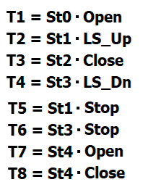
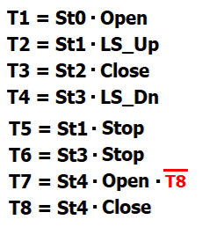
FSM sincron, codificare One Hot ==
Problema tranzițiilor de ieșire activate simultan – cazul sistemului de control pentru ușa de garaj
Caz particular (continuare):
Tranziția cu ponderea cea mai mare va bloca activarea tranziției/tranzițiilor cu pondere mai mică, așa cum se poate vedea mai jos:
fără ponderi b) cu ponderi
Se observă că tranziția cu pondere mare (T8) blochează activarea tranziție cu pondere mai mică (T7)

Slide 16
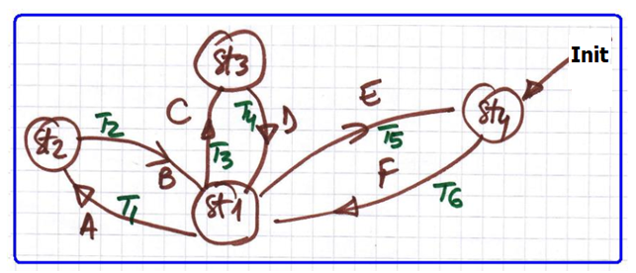
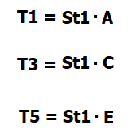
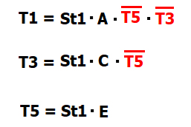
FSM sincron, codificare One Hot ==
Problema tranzițiilor de ieșire activate simultan – cazul sistemului de control pentru ușa de garaj
Caz mai general: Metoda 1- modificarea ecuațiilor tranzițiilor
a) Ecuațiile tranzițiilor fără ponderi b) Ecuațiile tranzițiilor după introducerea ponderilor
Din starea St_1 există riscul de activare simultană a tranzițiilor T1, T3 și T5;
Considerăm alegem următoarele ponderi:
T5 are ponderea cea mai mare;
T3 are pondere medie;
T1 are ponderea cea mai mică;

Slide 17
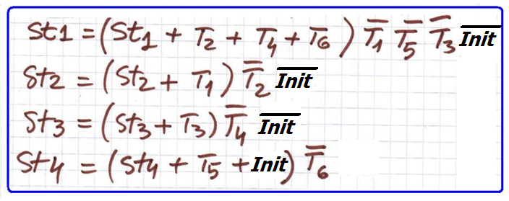
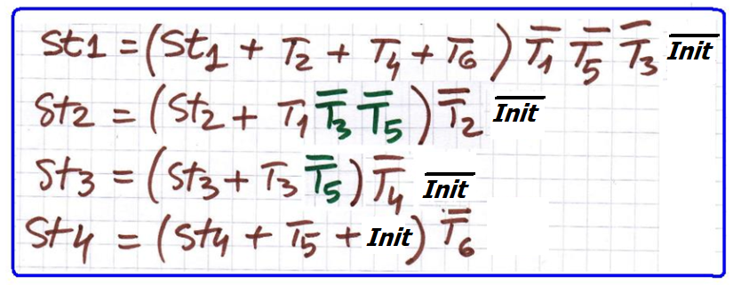
FSM sincron, codificare One Hot ==
Problema tranzițiilor de ieșire activate simultan – cazul sistemului de control pentru ușa de garaj
Caz mai general: Metoda 2 – blocarea stărilor unde merg tranzițiile simultane de ieșire
a) Ecuațiile stărilor fără ponderi b) Ecuațiile stărilor după introducerea ponderilor
Ecuațiile tranzițiilor nu se modifică (se scriu după regula inițială);
Considerăm aceleași ponderi:
T5 are ponderea cea mai mare;
T1 are ponderea cea mai mică;
- Se modifică ecuațiile stărilor vizate de tranzițiile cu ponderi inferioare

Slide 18
================================================
Automate FSM Asincrone, codificare OneHot
Totul se face asincron : inițializarea + reactualizarea stărilor
(Exemplu - cazul unui sistem de control pentru ușa de garaj)
================================================

Slide 19
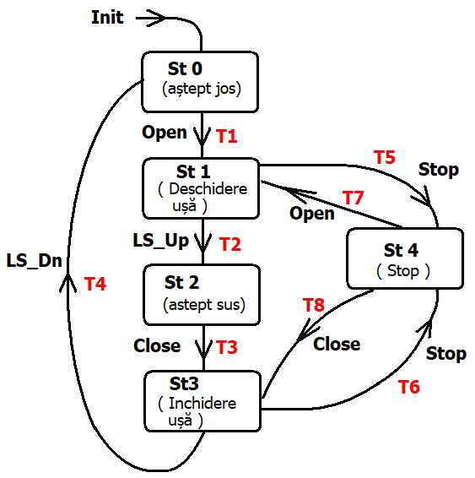
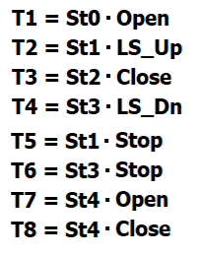
FSM asincron – partea de inițializare realizată sincron – partea de funcționare este asincronă
FSM Asincron - (Totul se face asincron: inițializarea + funcționarea )
Codificare One Hot Tranziții:
St0 = 10000;
St1 = 01000;
St2 = 00100;
St3 = 00010;
St4 = 00001;

Slide 20
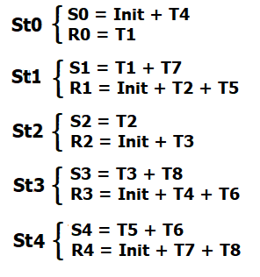
FSM asincron – partea de inițializare realizată sincron – partea de funcționare este asincronă
Stări
Ecuațiile se scriu similar cu cele folosite pentru FSM cu inițializare sincronă, implementare cu JK:
în loc de J acum trecem Set ;
în loc de K acum trecem Reset;

Slide 21
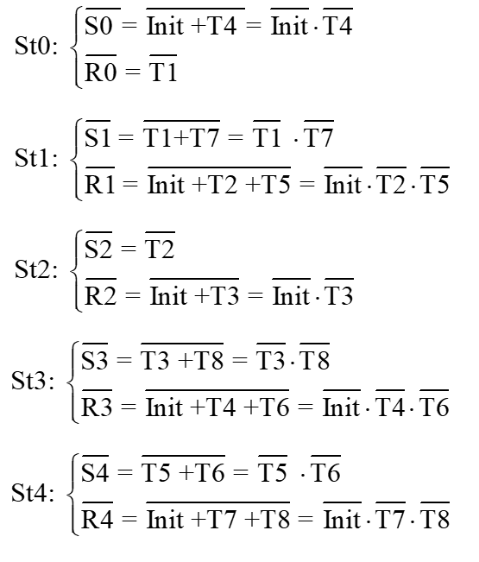
FSM asincron – partea de inițializare realizată sincron – partea de funcționare este asincronă
Rescrierea ecuațiilor de stare ptr o implementare mai ușoară
Stări procesate:

Slide 22
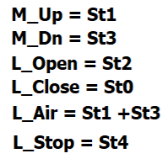
FSM asincron – partea de inițializare realizată sincron – partea de funcționare este asincronă
Ieșiri:

Slide 23
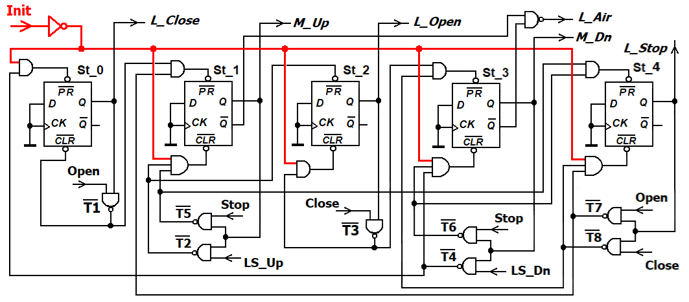
FSM asincron – partea de inițializare realizată sincron – partea de funcționare este asincronă
Schema electrică a automatului asincron - varianta I

Slide 24
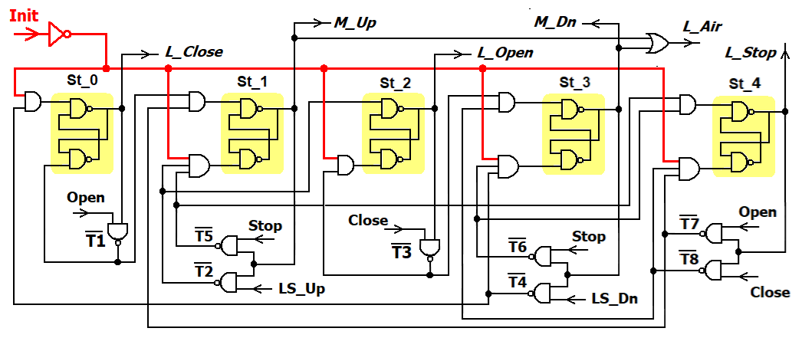
FSM asincron – partea de inițializare realizată sincron – partea de funcționare este asincronă
Schema electrică a automatului asincron - varianta II

Slide 25
Automate FSM asincrone
bazate pe codificarea One Hot
== Generalizare ==

Slide 26
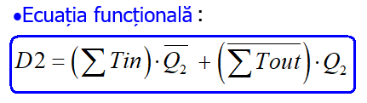
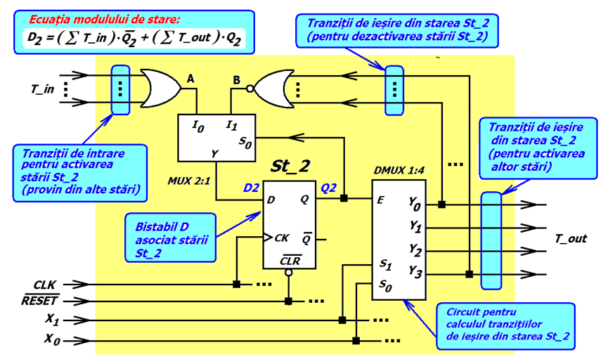
FSM sincron – schema generală a unui modul de stare (cazul stărilor incomplet specificate)
Varianta I - schemă cu multiplexor
(exemplu: starea ST2 a unui automat cu 2 variabile de intrare)
Atenție !
tranzițiile de intrare trebuie să fie active pe UNU logic;
tranzițiile de ieșire sunt generate ca fiind active pe UNU logic;
Din starea St2 există cel puțin o tranziție care se întoarce în ea însăși. Avem nevoie de automenținerea stării!

Slide 27

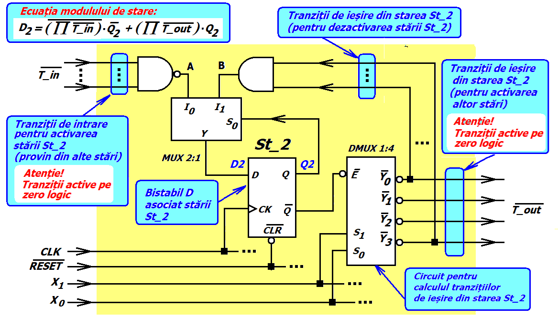

FSM sincron – schema generală a unui modul de stare (cazul stărilor incomplet specificate)
Varianta II - schemă cu multiplexor
(exemplu: starea ST2 a unui automat cu 2 variabile de intrare)
Atenție !
tranzițiile de intrare trebuie să fie active pe ZERO logic;
tranzițiile de ieșire sunt generate ca fiind active pe ZERO logic;
Din starea St2 există cel puțin o tranziție care se întoarce în ea însăși. Avem nevoie de automenținerea stării!

Slide 28
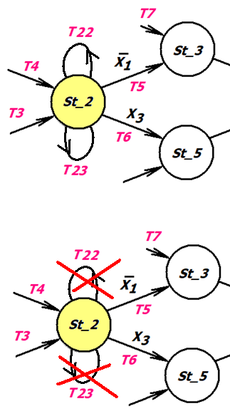
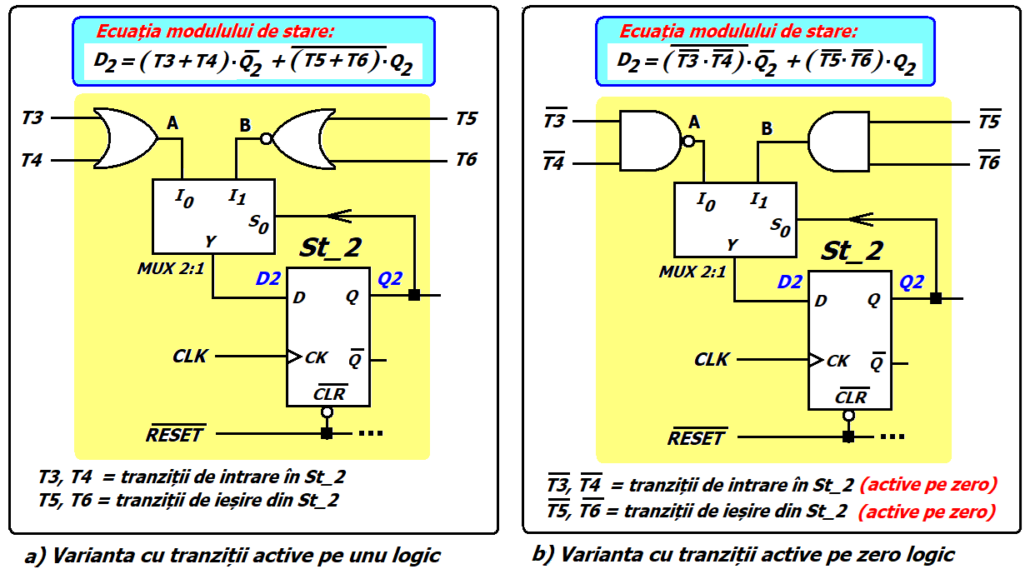
FSM sincron – schema generală a unui modul de stare (cazul stărilor incomplet specificate)
scheme cu multiplexor
(exemplu: starea ST2 a unui automat cu 2 variabile de intrare)
Atenție !
Tranzițiile ce se reîntorc în St2 nu se trec în ecuația de stare deoarece sunt implementate de bucla de automenținere a stării.

Slide 29
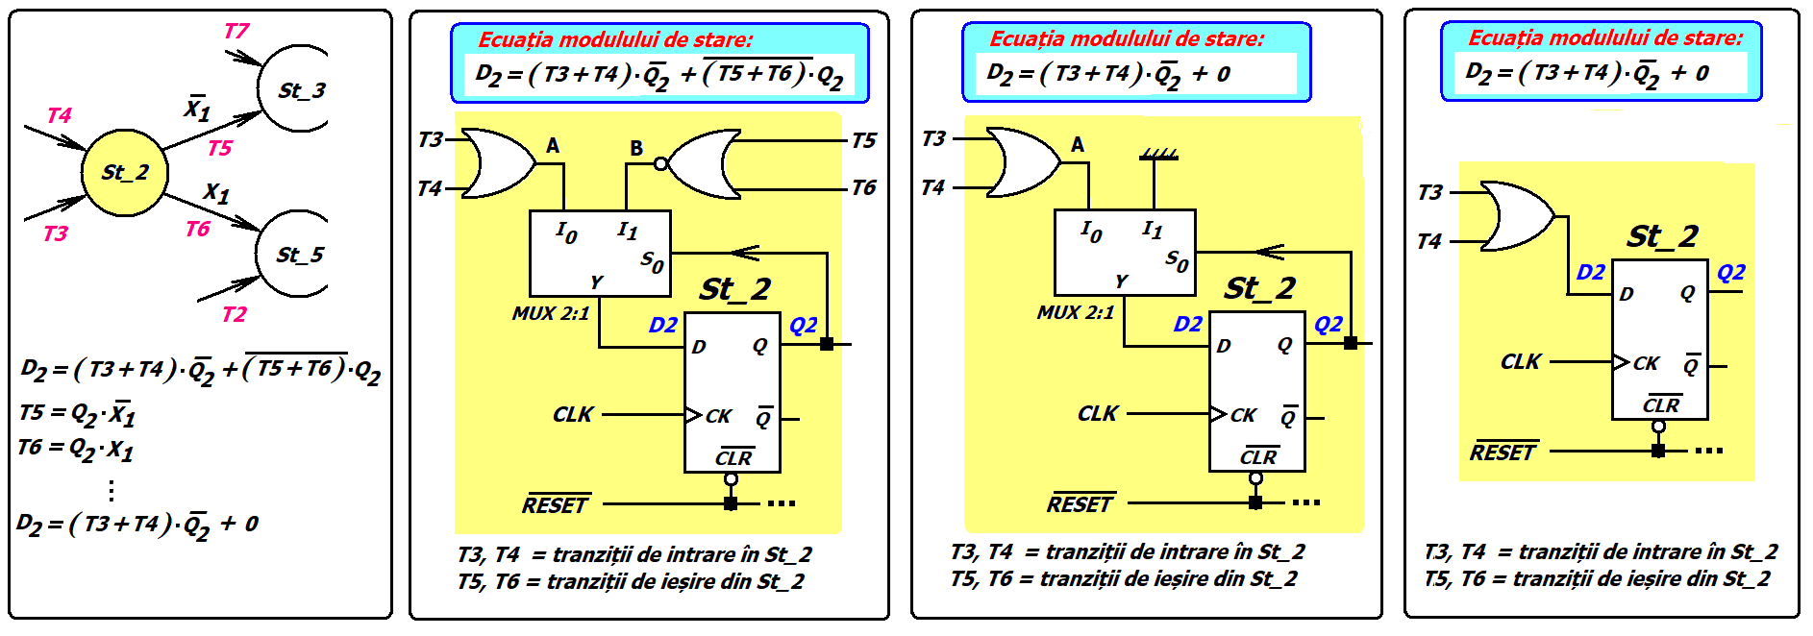
FSM sincron – schema generală a unui modul de stare (cazul stărilor complet specificate)
scheme cu multiplexor
(exemplu: starea ST2 a unui automat cu o singură variabilă de intrare)
Atenție !
Din St2 NU există nicio tranziție care se reîntoarce în ea însăși;
Nu mai este nevoie de bucla de automenținere a stării;

Slide 30

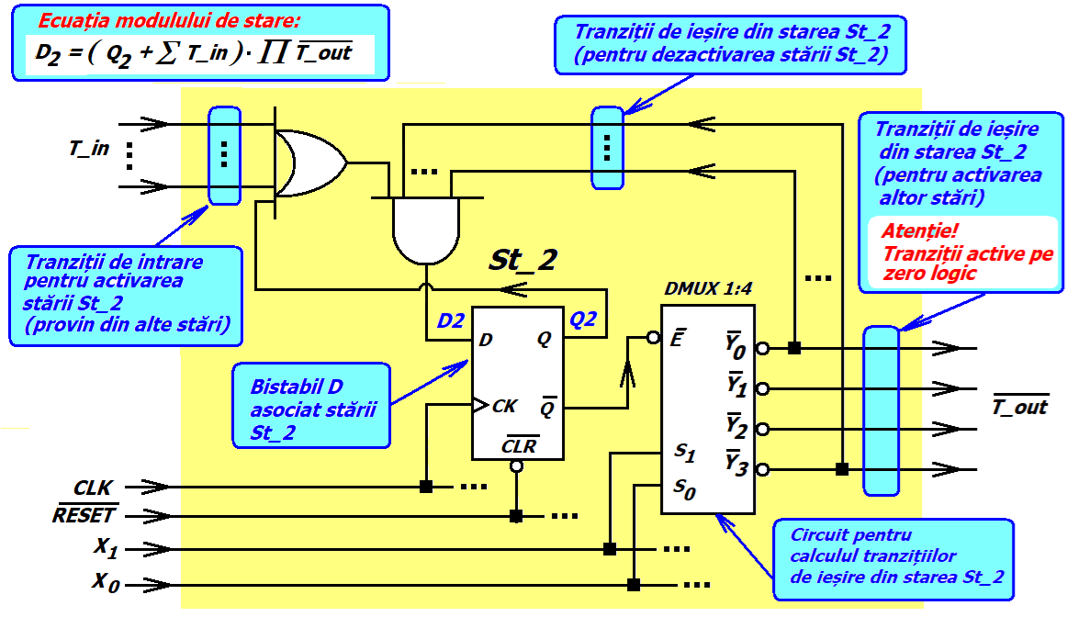
FSM sincron – schema generală a unui modul de stare (cazul stărilor incomplet specificate)
Varianta III - schemă fără multiplexor
(exemplu: starea ST2 a unui automat cu 2 variabile de intrare)
Atenție !
tranzițiile de intrare trebuie să fie active pe UNU logic;
tranzițiile de ieșire sunt generate ca fiind active pe ZERO logic;
Din starea St2 există cel puțin o tranziție care se întoarce în ea însăși. Avem nevoie de automenținerea stării!

Slide 31

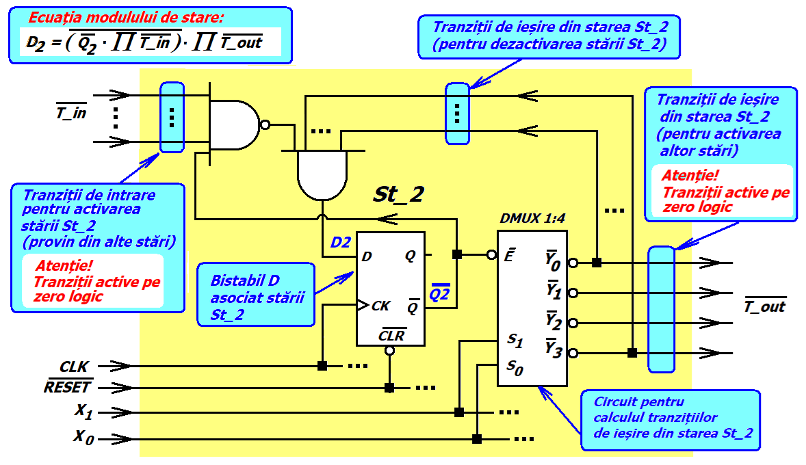
FSM sincron – schema generală a unui modul de stare (cazul stărilor incomplet specificate)
Varianta IV - schemă fără multiplexor
(exemplu: starea ST2 a unui automat cu 2 variabile de intrare)
Atenție !
tranzițiile de intrare trebuie să fie active pe UNU logic;
tranzițiile de ieșire sunt generate ca fiind active pe ZERO logic;
Din starea St2 există cel puțin o tranziție care se întoarce în ea însăși. Avem nevoie de automenținerea stării!

Slide 32

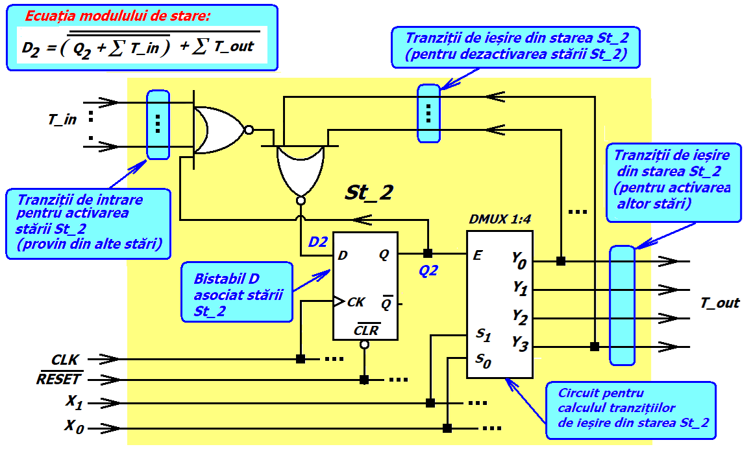
FSM sincron – schema generală a unui modul de stare (cazul stărilor incomplet specificate)
Varianta V - schemă fără multiplexor
(exemplu: starea ST2 a unui automat cu 2 variabile de intrare)
Atenție !
tranzițiile de intrare trebuie să fie active pe UNU logic;
tranzițiile de ieșire sunt generate ca fiind active pe ZERO logic;
Din starea St2 există cel puțin o tranziție care se întoarce în ea însăși. Avem nevoie de automenținerea stării!

Slide 33
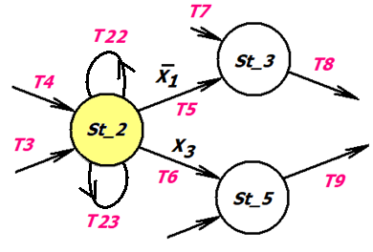
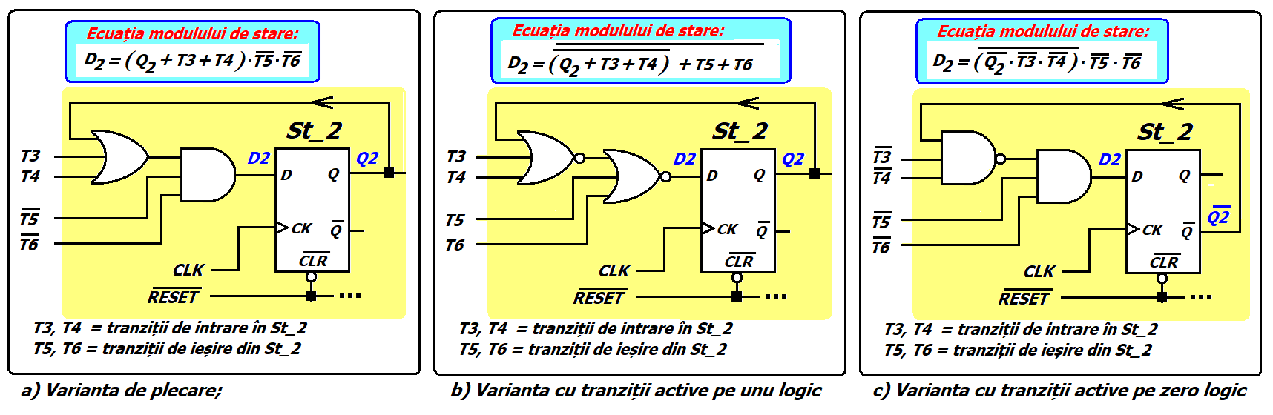
FSM sincron – schema generală a unui modul de stare (cazul stărilor incomplet specificate)
Scheme fără multiplexor
(exemplu: starea ST2 a unui automat cu 2 variabile de intrare)

Slide 34
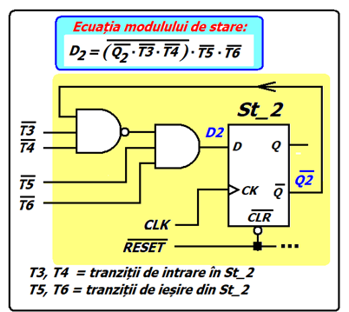
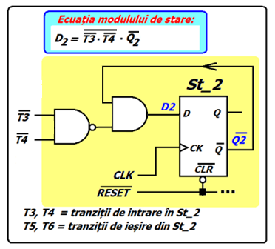
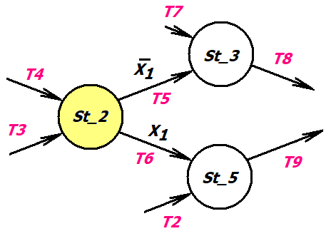
FSM sincron – schema generală a unui modul de stare (cazul stărilor complet specificate)
Scheme fără multiplexor
(exemplu: starea ST2 a unui automat cu o singură variabile de intrare, fără tranziții de reîntoarcere)
a) Cazul general b) Cazul particular

Slide 35
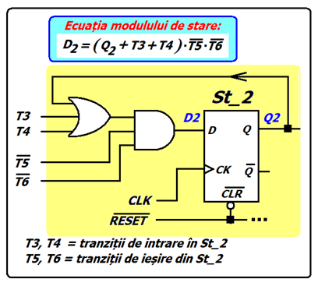
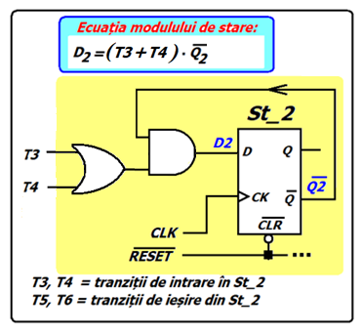
FSM sincron – schema generală a unui modul de stare (cazul stărilor complet specificate)
Scheme fără multiplexor
(exemplu: starea ST2 a unui automat cu o singură variabile de intrare, fără tranziții de reîntoarcere)
a) Cazul general b) Cazul particular

Slide 36
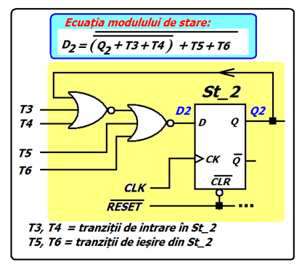
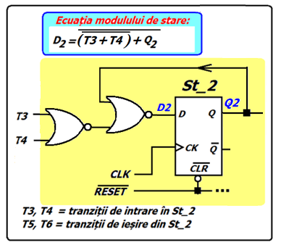
FSM sincron – schema generală a unui modul de stare (cazul stărilor complet specificate)
Scheme fără multiplexor
(exemplu: starea ST2 a unui automat cu o singură variabile de intrare, fără tranziții de reîntoarcere)
a) Cazul general b) Cazul particular

Slide 37
Automate FSM asincrone
bazate pe codificarea One Hot
== Aplicație: Detecția unei secvențe binare în datele seriale de intrare ==

Slide 38
Etapa 1: Descrierea aplicației
automatul are o singura intrare (pentru preluarea datelor seriale în care se face căutarea secvenței binare);
automatul are o singura ieșire (pentru semnalizarea găsirii secvenței căutate);
automatul caută secvența 1001;

Slide 39









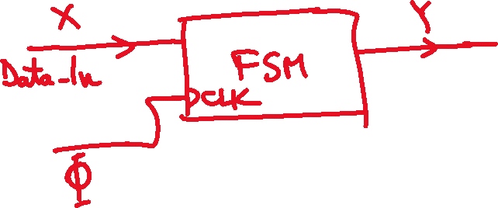




Slide 40
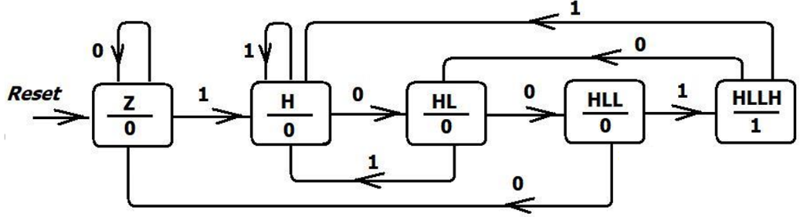












Etapa 2 : Trasarea grafului de tranziție a stărilor

Slide 41











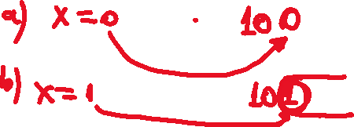













Etapa 2 : Trasarea grafului de tranziție a stărilor

Slide 42



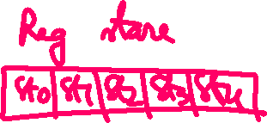














Etapa 3 : Codificarea stărilor automatului

Slide 43






Etapa 3 : Codificarea stărilor automatului

Slide 44
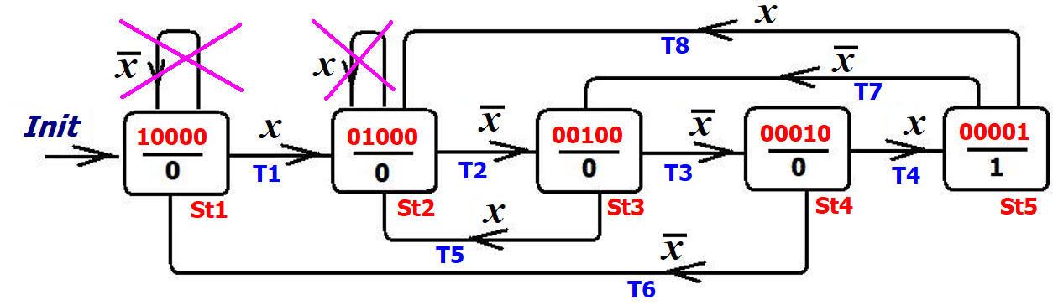


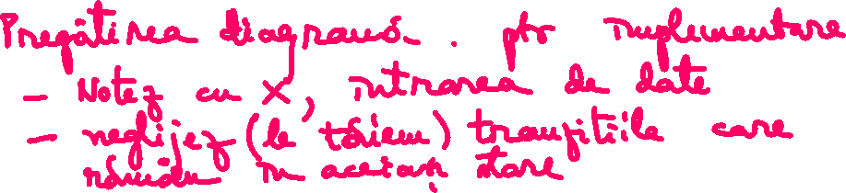





Etapa 4 : Pregătirea diagramei pentru implementare

Slide 45
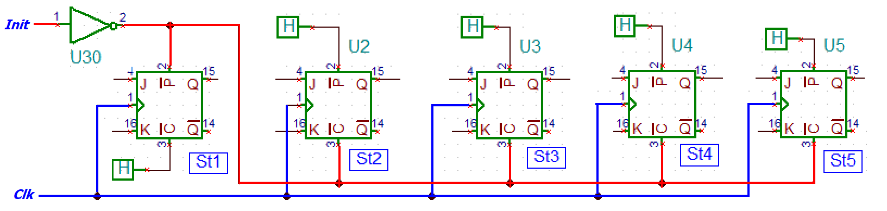

















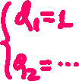





Etapa 5 : Partea de inițializare a bistabililor din FSM

Slide 46


































Etapa 5 : Partea de inițializare a bistabililor din FSM

Slide 47





















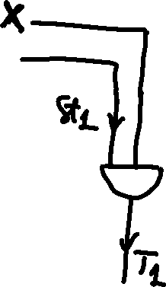


Etapa 6 : Extragerea ecuațiilor pentru tranziții

Slide 48

Etapa 7 : Implementarea tranzițiilor

Slide 49















Etapa 8 : Extragerea ecuațiilor pentru stări

Slide 50






Etapa 8 : Schema de implementare ptr starea St5

Slide 51














Etapa 9 : Extragerea ecuațiilor pentru ieșiri

Slide 52





















Altă abordare: Implementarea ecuațiilor de stare cu bistabili JK

Slide 53




























Slide 54

























Alta abordare: Lucru cu bistabili JK – rescrierea ecuațiilor pentru a utiliza doar porti NAND

Slide 55


Slide 56















Slide 57



Slide 58


Slide 59












Slide 60






















Tema de casă:

Slide 61























Slide 62


Slide 63


